Slide 1
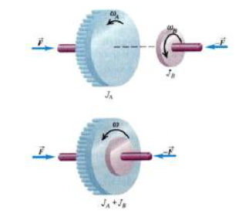
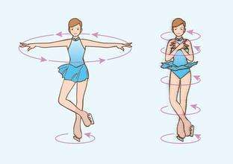
第七章 刚体动力学

Slide 2

§1.刚体定轴转动与转动定理
复习：
力矩定义：
动量矩定义为：
动量矩定理：
外
外
通常求力矩是对某个转轴来求，定轴转动情况下力矩是一维问题【本课重点】。
但力矩并不局限于定轴转动，一般情况下，力矩是空间矢量，力也是空间矢量。

Slide 3

1. 力对轴的力矩
对C点的力矩
对z轴的力矩

Slide 4
是 和 之间的夹角
考虑Miz的正负，约定
若Miz>0，则
若Miz<0，则

Slide 5

2. 质点对轴的角动量
对C点的角动量
对z轴的角动量

Slide 6
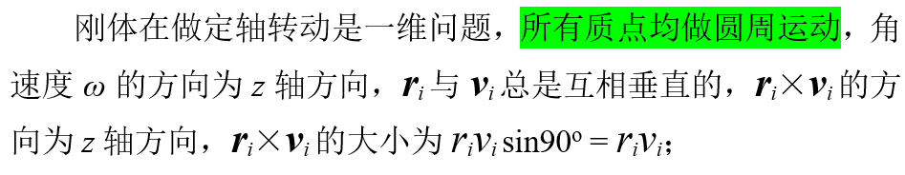
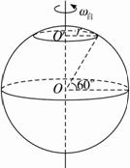
3. 刚体对轴的角动量
对Z轴的转动惯量
J由质量对轴的分布决定，与转动状态无关。

Slide 7
3. 定轴转动定律
定轴转动角动量
刚体角动量定理（对Z轴）
其中
为角加速度，
表示z轴方向上的和外力矩。
定轴转动定律
刚体转动定理

Slide 8

4. 与牛顿第二定律相比
刚体转动定理
牛顿第二定律
m是描述物体惯性的物理量，J也是描述物体惯性的物理量，并且是描述物体转动时的惯性，称为转动惯量。
状态变化的原因
惯性大小的量度
状态的变化

Slide 9
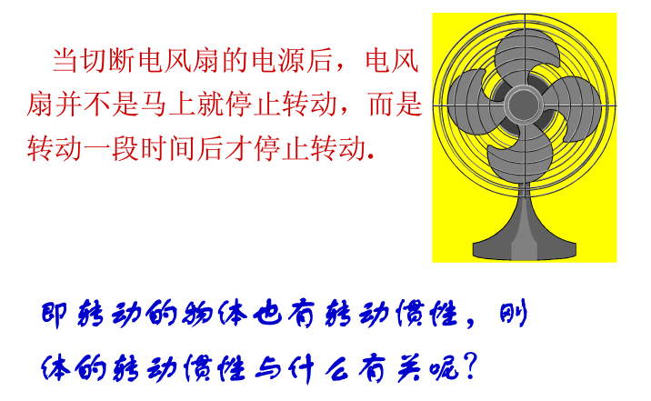
§2.转动惯量

Slide 10
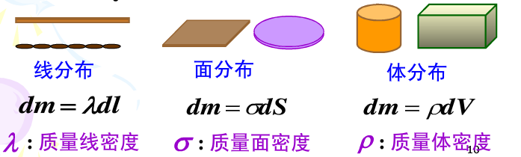
J由质量对轴的分布决定，与转动状态无关。
转动惯量是刚体作转动时对惯性的度量描述。
转动惯量的定义：
对于连续的刚体：

Slide 11
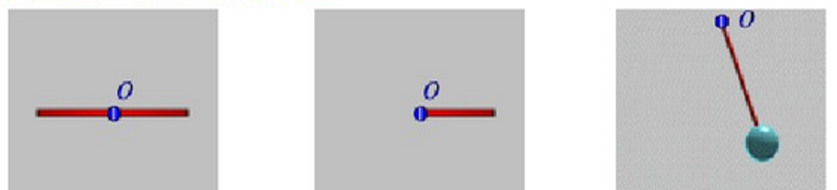
转动惯量的大小：
刚体的总质量、形状、大小
转轴的位置
质量对轴的分布情况
对于质量相同的刚体，一个质量分布靠近转轴，另一个质量分布远离转轴，从定义中可以看出，前者的转动惯量比后者小。

Slide 12
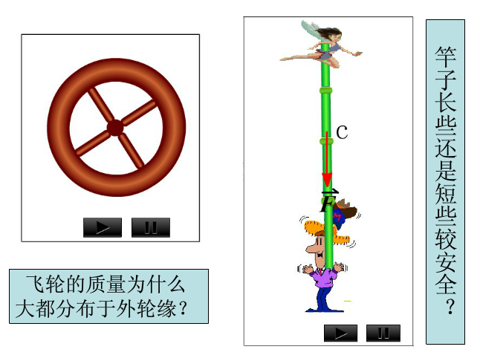

Slide 13
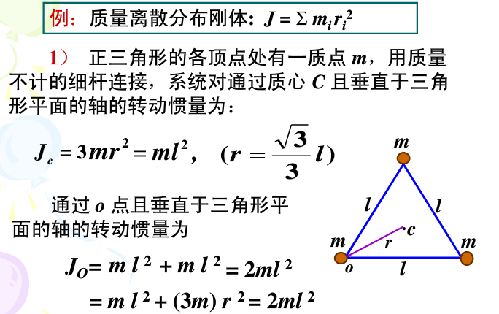

Slide 14

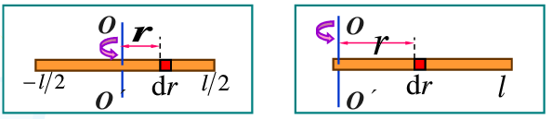
主观题
10分
例，已知：长为L，质量为M的均质细杆。
求：该杆对通过中心并与杆垂直的轴的转动惯量。
正常使用主观题需2.0以上版本雨课堂
作答

Slide 15
解：
在离转轴x处取一线元dx，由于杆是细杆，这一线元的质量为：
质量元到转轴的距离为x，根据转动惯量的定义：

Slide 16
因为转轴在杆的中心，所以积分限从－L/2积到L/2。
如果转轴在杆的一端，则积分限从0积到L，这时的转动惯量为：

Slide 17
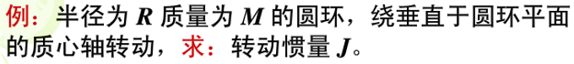
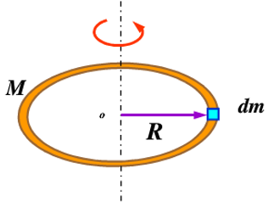
主观题
10分
正常使用主观题需2.0以上版本雨课堂
作答

Slide 18
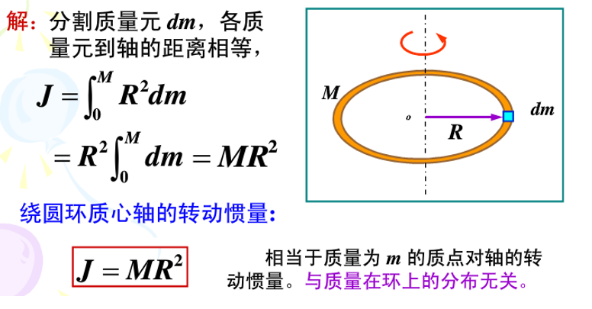

Slide 19
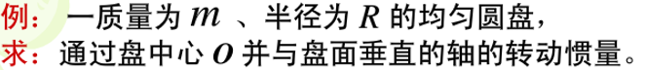
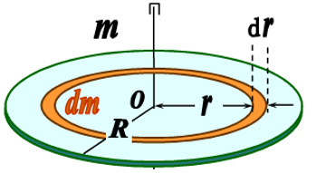
主观题
10分
正常使用主观题需2.0以上版本雨课堂
作答

Slide 20
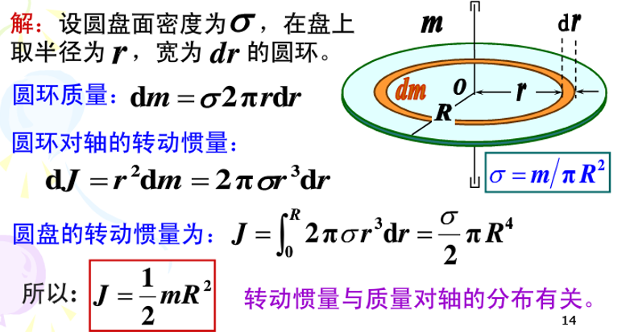

Slide 21
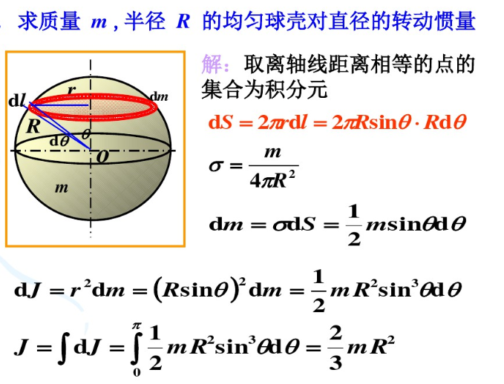

Slide 22
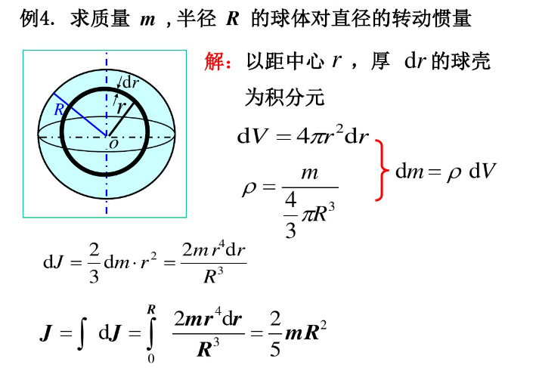
解法一

Slide 23
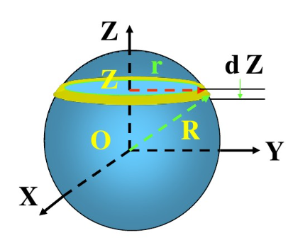
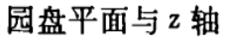
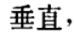
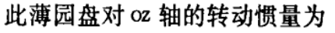
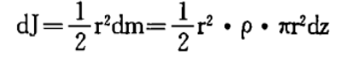
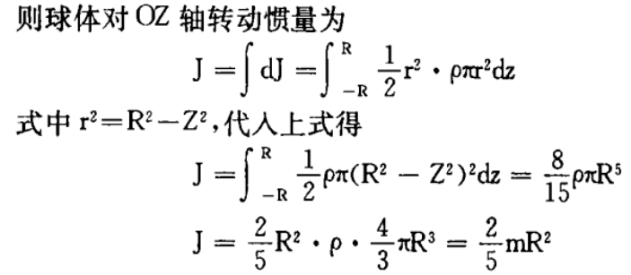
解法二

Slide 24
解法三
解：首先分割质元，先用垂直z轴的平面切片，切片厚度为dz，其半径为：
将一片分成很多的同心圆环：

Slide 25
这时dm上各点的r相等，设球体的密度为 。

Slide 26
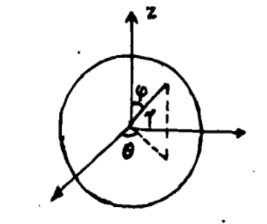
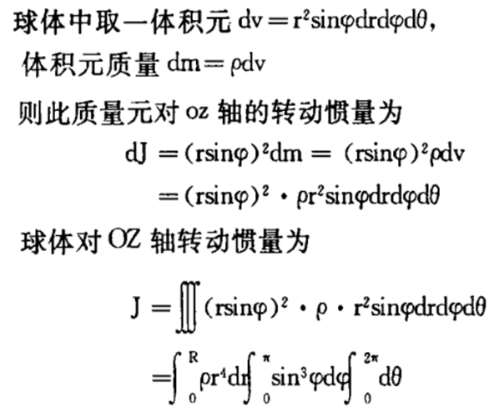
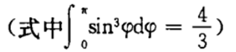
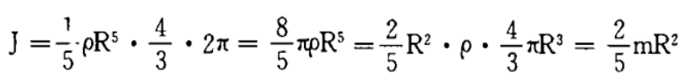
解法四

Slide 27
用积分法求刚体的转动惯量：
首先分割出质元，这一步要充分利用对称性，要求分割到dm上各点到轴线距离相等!
引入密度
刚体是线性的：
刚体是平板的：
刚体是三维的：
积分，注意上、下限选取正确。
用 代替 m

Slide 28
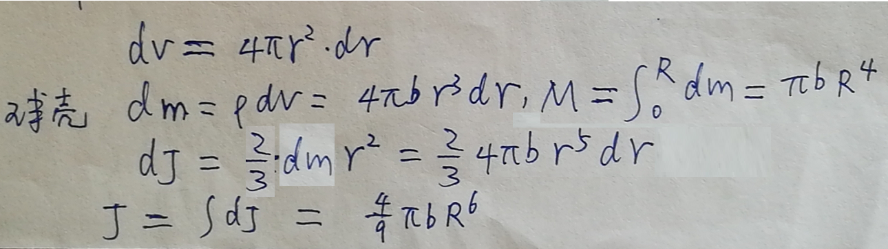
一密度分布为 ρ=br 的球，r 为球内一点到球心的距离，
b 为常数，球的半径R，求对于任意一半径的转动惯量。

Slide 29
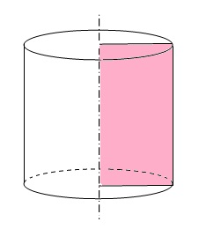
主观题
10分
求：质量为M，半径为R，高h的圆柱对过圆心且与盘面垂直转轴的转动惯量。
正常使用主观题需2.0以上版本雨课堂
作答

Slide 30
解：取半径为r，宽dr的薄圆环，高h。
该圆环的质量为：dm＝ρ2π r h dr，其中ρ是园盘的密度：
该圆环上各个点到转轴的距离都是r，
∴圆环的转动惯量为：dJ＝r²dm

Slide 31
整个园柱的转动惯量就是dJ从0到R积分：
如果是空心圆柱，则积分限从R1积到R2：
这时的密度应为：

Slide 32
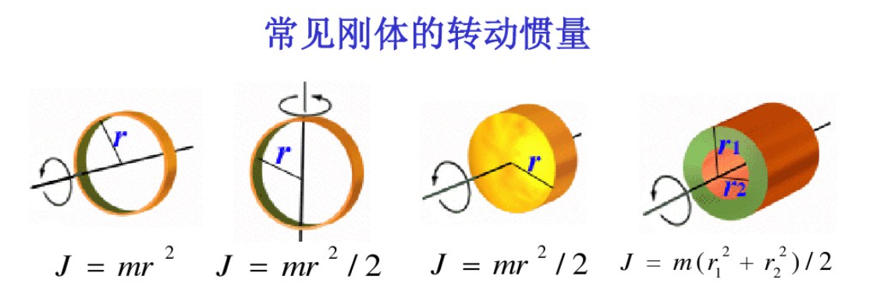
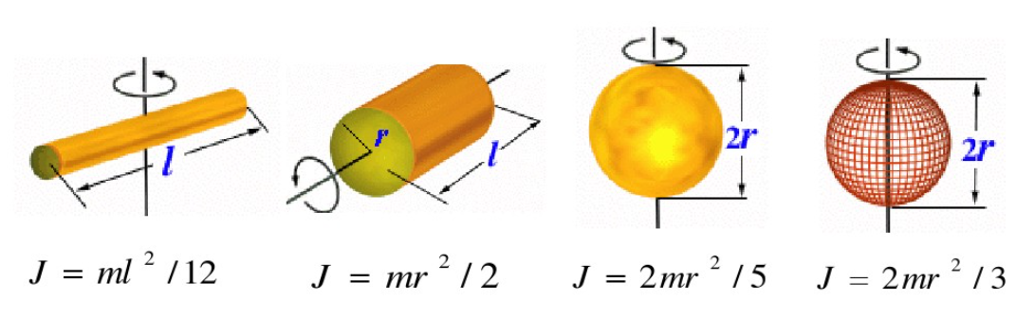
课本P200表6.1

Slide 33
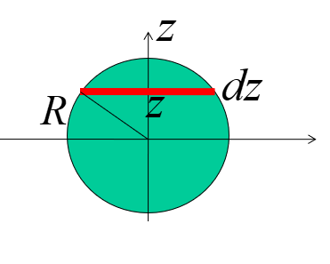
§3.平行轴定理
z
z
R
h
？？？

Slide 34
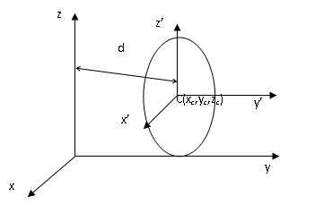
若有两个轴互相平行，其中一个轴过质心，则：
证明：

Slide 35
主观题
10分
例：已知杆通过中心轴的转动惯量 ，用平行轴定理，求过端点且与杆垂直的轴的转动惯量。
解：两平行轴的间距为d＝L/2，根据平行轴定理
正常使用主观题需2.0以上版本雨课堂
作答

Slide 36
主观题
10分
例：过园盘边缘与园盘中心轴平行的轴的转动惯量。
园盘对其中心轴的转动惯量为：1/2 MR²
两轴之间的距离为R，根据平行轴定理：
正常使用主观题需2.0以上版本雨课堂
作答

Slide 37
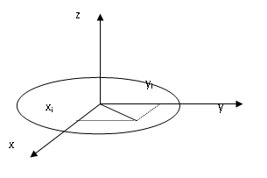
§4.垂直轴定理
对于无穷薄的薄板，建立坐标
轴oxyz，其中oxy平面在薄板
平面内，z轴与薄板垂直。
J_{z}＝J_{x}＋J_{y}
证明：
＝J_{x}＋J_{y}

Slide 38
主观题
10分
例题：均匀薄圆板，质量为m，半径为R。
求：过圆心且在板面上的转轴的转动惯量。
解：薄板对过圆心且与薄板
垂直转轴（z轴）的转动惯量
为J_{z}＝1/2 MR²，根据对称性，
薄板对x轴和对y轴的转动惯量相同，
Jx＝Jy，根据垂直轴定理：
J_{z}＝J_{x}＋J_{y} ＝2J_{x}
J_{z}＝1/2 MR²
J_{x}＝1/4 MR²
y
x
正常使用主观题需2.0以上版本雨课堂
作答

Slide 39
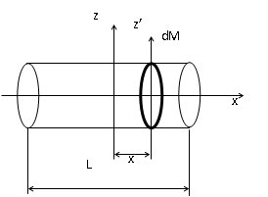
主观题
10分
补充例题：（重点）
半径为R，长为L，质量为M的实心圆柱体对中心z轴的转动惯量。
解：从圆柱上切下一个薄圆片dM，它对x轴的转动惯量为：
dJ_{x}＝½ dMR²
用垂直轴定理，得出它对z’轴的转动惯量为：
dJz’＝¼dMR² 其中dM＝M/Ldx
正常使用主观题需2.0以上版本雨课堂
作答

Slide 40
用平行轴定理，得出它对z轴的转动惯量为：
从－½L到＋½L积分得：

Slide 41
主观题
10分
例：书P200，第二项，均质圆柱壳对z轴的转动惯量J_{z}
z
dx
dJ_{x}＝ dMR²
R
x
dJz’＝1/2dMR² 其中dM＝M/wdx
w
正常使用主观题需2.0以上版本雨课堂
作答

Slide 42
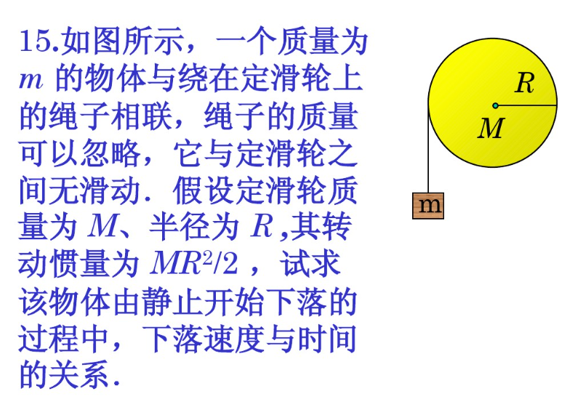
§5.定轴转动定律的应用
第一类问题：力矩M=Fd ，为常数

Slide 43
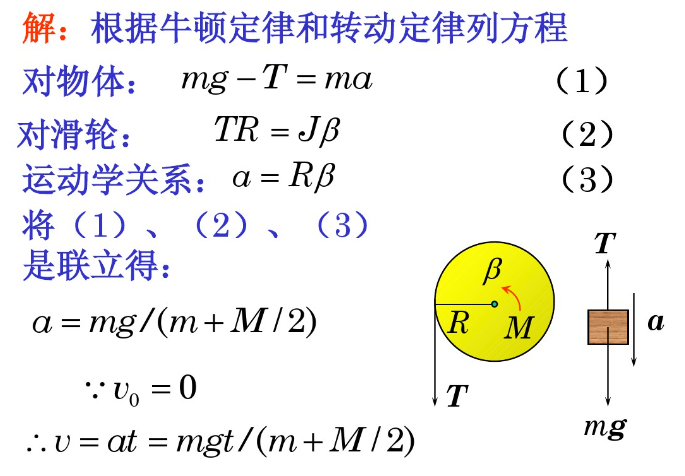

Slide 44
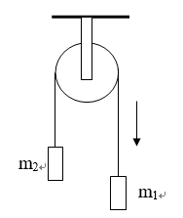
例题
已知：滑轮半径为R，质量为M，绳
子不可伸缩的轻绳，绳子与滑轮间无
滑动，轴处无摩擦，两个悬挂物的质
量分别为m₁，m₂。
求：两重物的加速度，滑轮的角加速度，
绳中的张力。

Slide 45
解：用隔离物体法分析力，并列出动力学方程。
园盘：
园盘的转动惯量：J_{z}＝1/2MR²
T’₂
T’₁
T’₁的力矩：R T’₁
T’₂的力矩：R T’₂
园盘的角加速度：β ; β的方向与R T’₁方向相同：
R T’₁－R T’₂＝J_{z}β

Slide 46
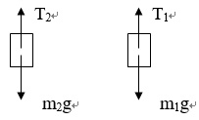
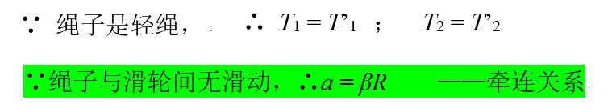
m₁: m₁g－T₁＝m₁a
m₂： T₂－m₂g＝m₂a
解方程得：

Slide 47
中学见过这类问题很多，但滑轮都是轻滑轮，不考虑滑轮的质量，M＝0，将其代入上面的方程得：

Slide 48
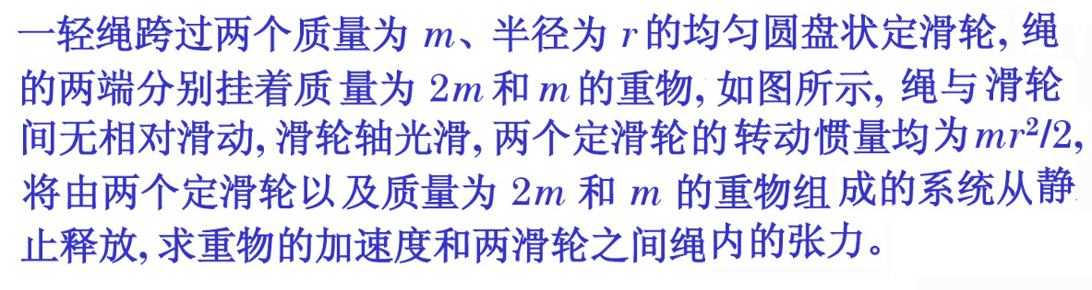
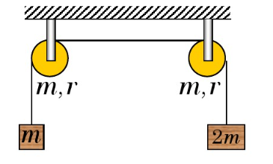

Slide 49
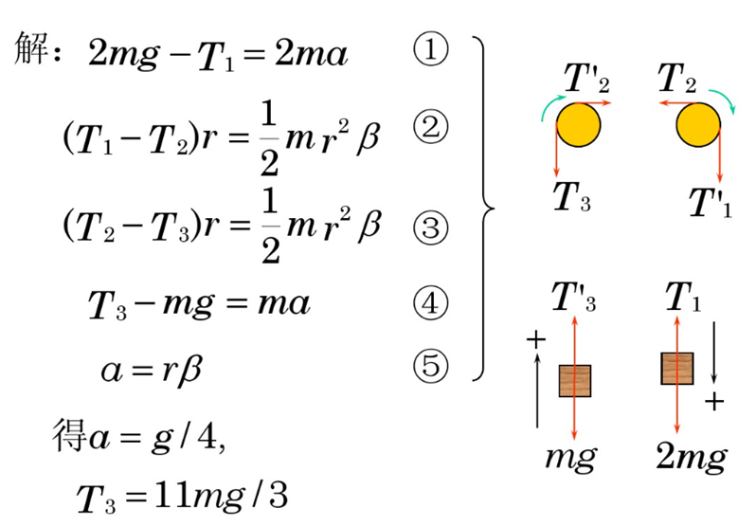

Slide 50
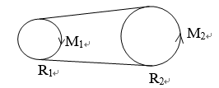
主观题
10分
例，已知：两个皮带轮半径分别为R₁，R₂，质量分别为m₁，m₂，分别绕固定轴O₁，O₂转动，用皮带相连，轮1作用力矩M，轮2有负载力矩M’，皮带与轮无滑动，轴处无摩擦。
求：轮1的角加速度。
O₁
O₂
M’
M
正常使用主观题需2.0以上版本雨课堂
作答

Slide 51
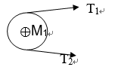
解：隔离物体法分析力：
轮1：
M
受作用力矩M，(正方向)
皮带的力矩R₁T₁和R₁T₂
轮的转动惯量J₁＝1/2m₁R₁²

Slide 52
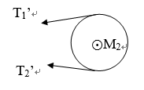
轮2：
受作用力矩M’，
M’
皮带的力矩T₁’R₂和T₂’R₂
轮的转动惯量J₂＝1/2m₂R₂²
M定为正方向后，力矩的方向与M一致则为“正”反之为“负”。两个轮是牵连在一起运动的，所以存在着牵连关系。皮带与轮没有相对滑动，则：

Slide 53
不计皮带质量，∴T₁＝T₁’， T₂＝T₂’；
解方程得：

Slide 54
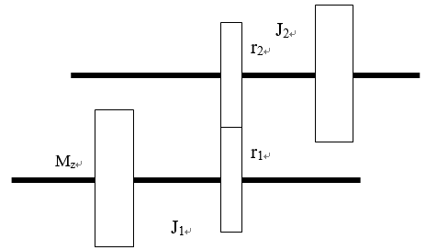
主观题
10分
例，已知：飞轮齿轮1绕转轴1的转动惯量J₁＝98.0kgm²，飞轮齿轮2绕转轴2的转动惯量J₂=78.4kgm²，两齿轮咬合传动，齿数比Z₁：Z₂＝3：2，r₁＝10cm，轴1从静止在10s匀加速到1500 r/min,
求：加在轴1上的力矩M和齿轮间的相互作用力Q。
正常使用主观题需2.0以上版本雨课堂
作答

Slide 55
解：飞轮1受到的力矩：M_{z} 和 r₁Q，角加速度：β1
动力学方程： M_{z} －Qr₁＝J₁β₁
飞轮2受到的力矩： Q’r₂，角加速度：β₂
Q’r₂＝J₂β₂
牵连关系： β₁ r₁＝β₂ r₂ ；r₁/r₂＝Z₁/ Z₂

Slide 56
解方程得：
将具体数值代入：

Slide 57
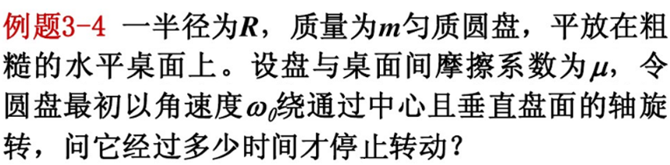
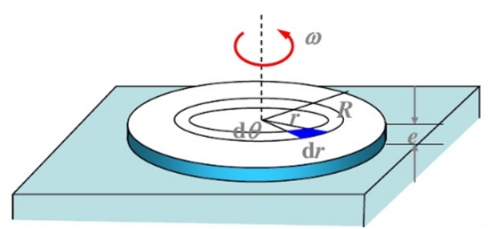
第二类问题：力矩需要积分，仍为常数

Slide 58





Slide 59

匀减速转动吗？停止时转过的角度？

Slide 60


（3）转过的角度。

Slide 61


（3）ω² = ω _{o}² + 2βθ

Slide 62


第三类问题：力矩不是常数，与角速度ω有关

Slide 63






β

Slide 64






Slide 65


Slide 66


β
Jβ
Jβ
【转过的角度 θ ？】

Slide 67



§6.刚体定轴转动的动能与动能定理

Slide 68


Slide 69





Slide 70


Slide 71





Slide 72




Slide 73

n个质点组成的刚体，质点m_{i}：
二、刚体定轴转动的转动能
刚体的转动能：
与质点动能对比：

Slide 74
三、定轴转动的动能定理
刚体转动定理：
写成导数的形式：
作用在定轴转动刚体上的力F的元功:
刚体转动的动能定理
力矩所作的功＝刚体转动动能的增量。

Slide 75

定轴转动刚体的转动动能
动能定理：合外力矩对刚体的功等于刚体转动动能的增量。
对于刚体：内力作功总功为零！
注意它与质点系动能定理的区别：

Slide 76
四、定轴转动的功能原理
质点系功能原理对刚体仍成立：
保
非保
若只有保守力作功，系统机械能守恒。

Slide 77

四、刚体的重力势能
由n个质点组成的刚体，某一质点的重力势能为：
y
h_{i}
对所有的质点求和即为刚体的势能：
x

Slide 78

主观题
10分
例，一长为l，质量为m的匀质细杆AB，挂于A处，轴处无摩擦，初始时杆铅直静止。
求：使杆由铅值位置刚好转至水平位置所需要的最小初角速度。
正常使用主观题需2.0以上版本雨课堂
作答

Slide 79
解：轴处无摩擦，系统的机械能守恒。
动能 势能
初： 1/2 J_{z}ω₀² 0
终： 0 mgl/2
动能转换成势能：
1/2 J_{z}ω₀²＝mgl/2
J_{z}＝1/3ml²

Slide 80
主观题
10分
例，园盘滑轮质量M，半径R，绕轻绳，绳的另一端系一质量m的物体，轴无摩擦，开始时系统静止。
求：物体下降s时，滑轮的角速度和角加速度。
解：轴无摩擦，系统机械能守恒
m动能 m势能 M动能
初： 0 mgs 0
终： 1/2 mv² 0 1/2 J_{z}ω²
牵连关系：v＝ωR，J_{z}＝1/2 MR²
正常使用主观题需2.0以上版本雨课堂
作答

Slide 81
mgs＝1/2 mv²＋1/2 J_{z}ω²＝1/2 mR²ω²＋1/4MR²ω²
求角加速度：
其中
ds/dt＝v＝ωR，并将ω值代入得：

Slide 83

主观题
10分
例：均匀细棒AB质量为m，长为l，可绕o轴转动，AO=l/3。
求：棒从水平位置静止开始转过角 时的角速度和角加速度。
正常使用主观题需2.0以上版本雨课堂
作答

Slide 84


Slide 85


Slide 86
§7.刚体定轴转动的角动量定理
一个质点的动量为mv，它对O点的动量矩定义为：
对于质点系：
刚体定轴（z轴）转动：

Slide 87
对比：
质点的动量：
由动量矩定理:
将 代入得：（定轴转动为一维问题）
积分得：
刚体定轴转动的动量矩定理

Slide 88
合外力矩对于定轴转动刚体的冲量（冲量矩）等于系统角动量的增量。
动量矩定理说明：
冲量矩作用的结果是使刚体的动量矩发生变化。

Slide 89
主观题
10分
例：质量M，长为l的杆，铅直悬挂，初始处于静止状态，中心受一冲量I作用，方向与杆垂直。
求：冲量作用结束时，杆的角速度。
解：
根据动量矩定理：
正常使用主观题需2.0以上版本雨课堂
作答

Slide 90
§8.刚体定轴转动的角动量守恒定理
当M_{z}＝0时，
L_{z}＝恒矢量
刚体定轴转动的角动量守恒定理

Slide 91


Slide 92
主观题
10分
例（重点）：长为L，质量为M的均匀杆，一端悬挂，由水平位置无初速度地下落，在铅直位置与质量为m的物体A做完全非弹性碰撞，碰后，物体A沿摩擦系数为μ的水平面滑动。
求：物体A滑动的距离。
解：整个过程分为三个阶段：
1、杆由水平位置绕端点的轴转动：机械能守恒
2、与A作完全非弹性碰撞：动量矩守恒
3、A滑动：动能被摩擦力耗散掉。
正常使用主观题需2.0以上版本雨课堂
作答

Slide 93
第一阶段：机械能守恒
动能 势能
初： 0 Mg L/2
终： 1/2J_{z}ω² 0
1/2J_{z}ω²＝Mg L/2
其中J_{z}＝1/3ML²
∴ ω²＝3g/L
第二阶段：动量矩守恒
初： J_{z}ω ； 终： J_{z}ω’ ＋ mL²ω’
∴ J_{z}ω＝J_{z}ω’ ＋ mL²ω’

Slide 94
代入Jz和ω值得：
第三阶段，动能定理
A的速度：ω’L ；摩擦力mgμ

Slide 95
主观题
10分
例（重点）:以力F将一块粗糙平面均匀压在轮上，平面与轮之间的滑动摩擦系数为μ，轮为匀质圆盘，半径为R，质量为M，轴处摩擦力不计，轮的初角速度为ω₀，问：轮转过多少度时即停止转动。
解：盘面单位面积上的压力为：
以轮的轴心为圆心，半径为r，宽度dr的环所受的压力为：
正常使用主观题需2.0以上版本雨课堂
作答

Slide 96
环所受的摩擦力为：
对转轴的力矩为：
整个圆盘所受摩擦力矩为：
由转动能定理：

Slide 97
主观题
10分
例（重点）:一均质细杆，长L=1m，可绕通过一端的水平光滑的轴O在铅垂面内自由转动，开始时杆静止于铅直位置。一子弹沿水平方向以v=10m/s的速度射入杆，射入点距离O点的距离为3L/4，子弹的质量为杆质量的1/9。
试求：(1)子弹与杆共同运动的角速度
(2)杆的最大摆角θ
解：两个阶段
1.碰撞：动量矩守恒
2.转动：机械能守恒
正常使用主观题需2.0以上版本雨课堂
作答

Slide 98
射入前，子弹的动量矩
射入过程动量矩守恒
入射后，子弹与杆共同摆动，机械能守恒

Slide 99


Slide 100


Slide 101
质点
刚体（定轴转动）
运动方程
作功
动能定理
动量定理
力矩定义：
动量矩定义为：

Slide 102


